Slide 1


«Прыйшла Каляда…»
2 клас
Тэматычныя
заняткі:

Slide 2


Мэта - пазнаёмiцца з традыцыйным народным святам «Каляды»
Задачы:
даведацца як рыхтаваліся да Каляд;
вызначыць колькі тыдняў працягваліся Каляды i што на iх рабілі;
пазнаёмiцца з галоўнай каляднай стравай

Slide 3

Першы дзень Каляд
зiма
лета
pbmc.ru
каля 23-24 снежня

Slide 4

Да Каляд адказна рыхтаваліся:
прыбіралі хату
subscribe.ru
упрыгожвалі

Slide 5

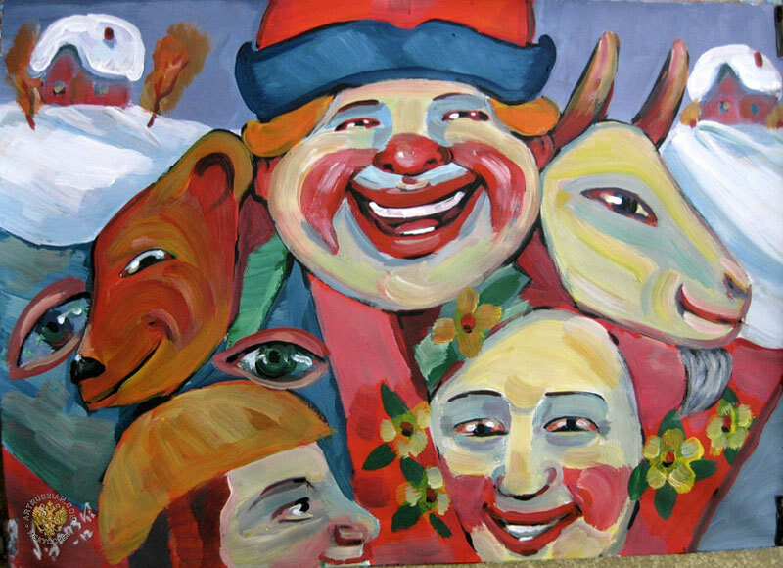
Каляды - вясёлае свята!

Slide 6
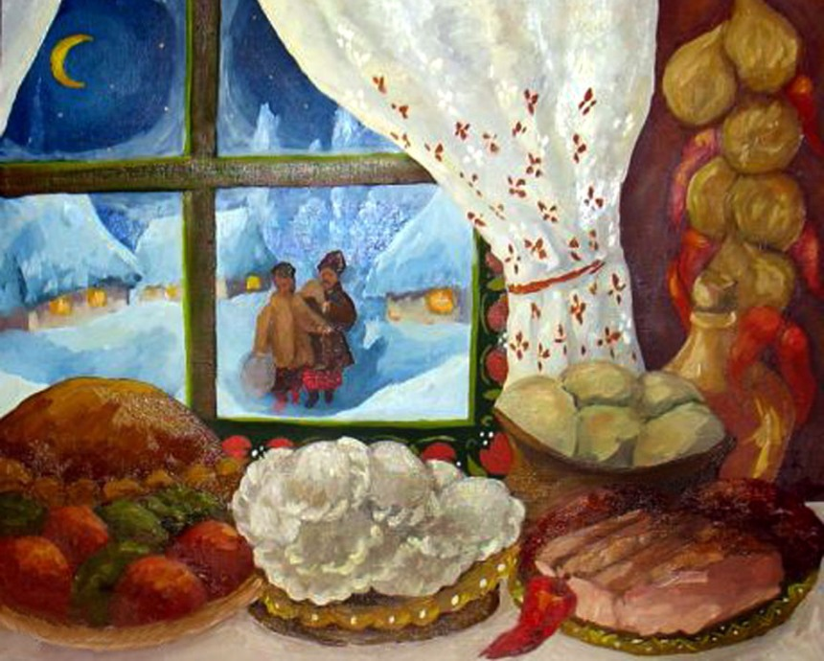
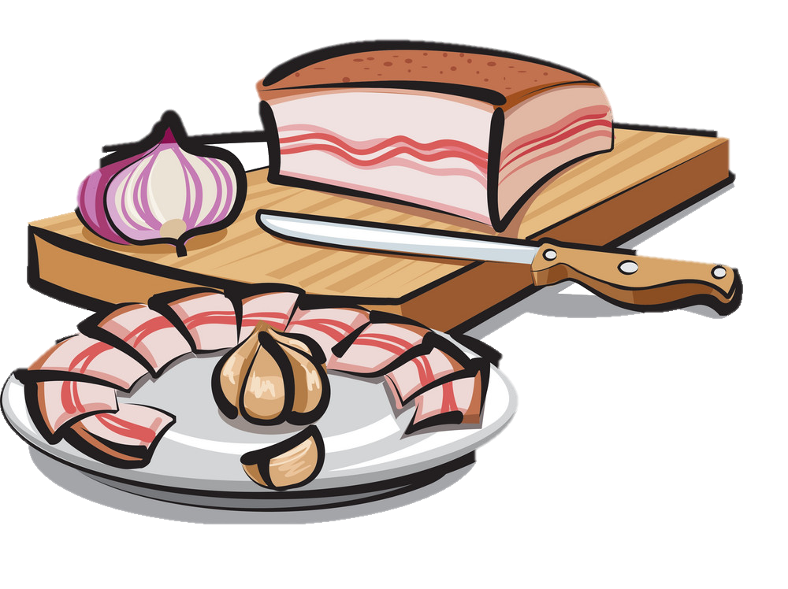




Багаты стол - добры ўраджай !

Slide 7
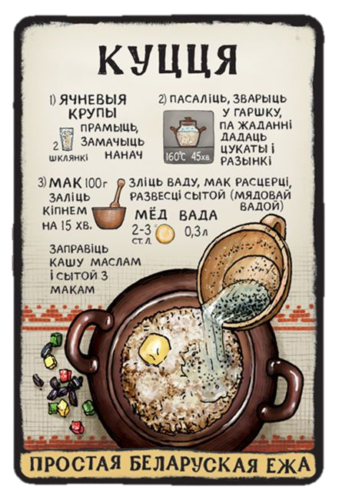
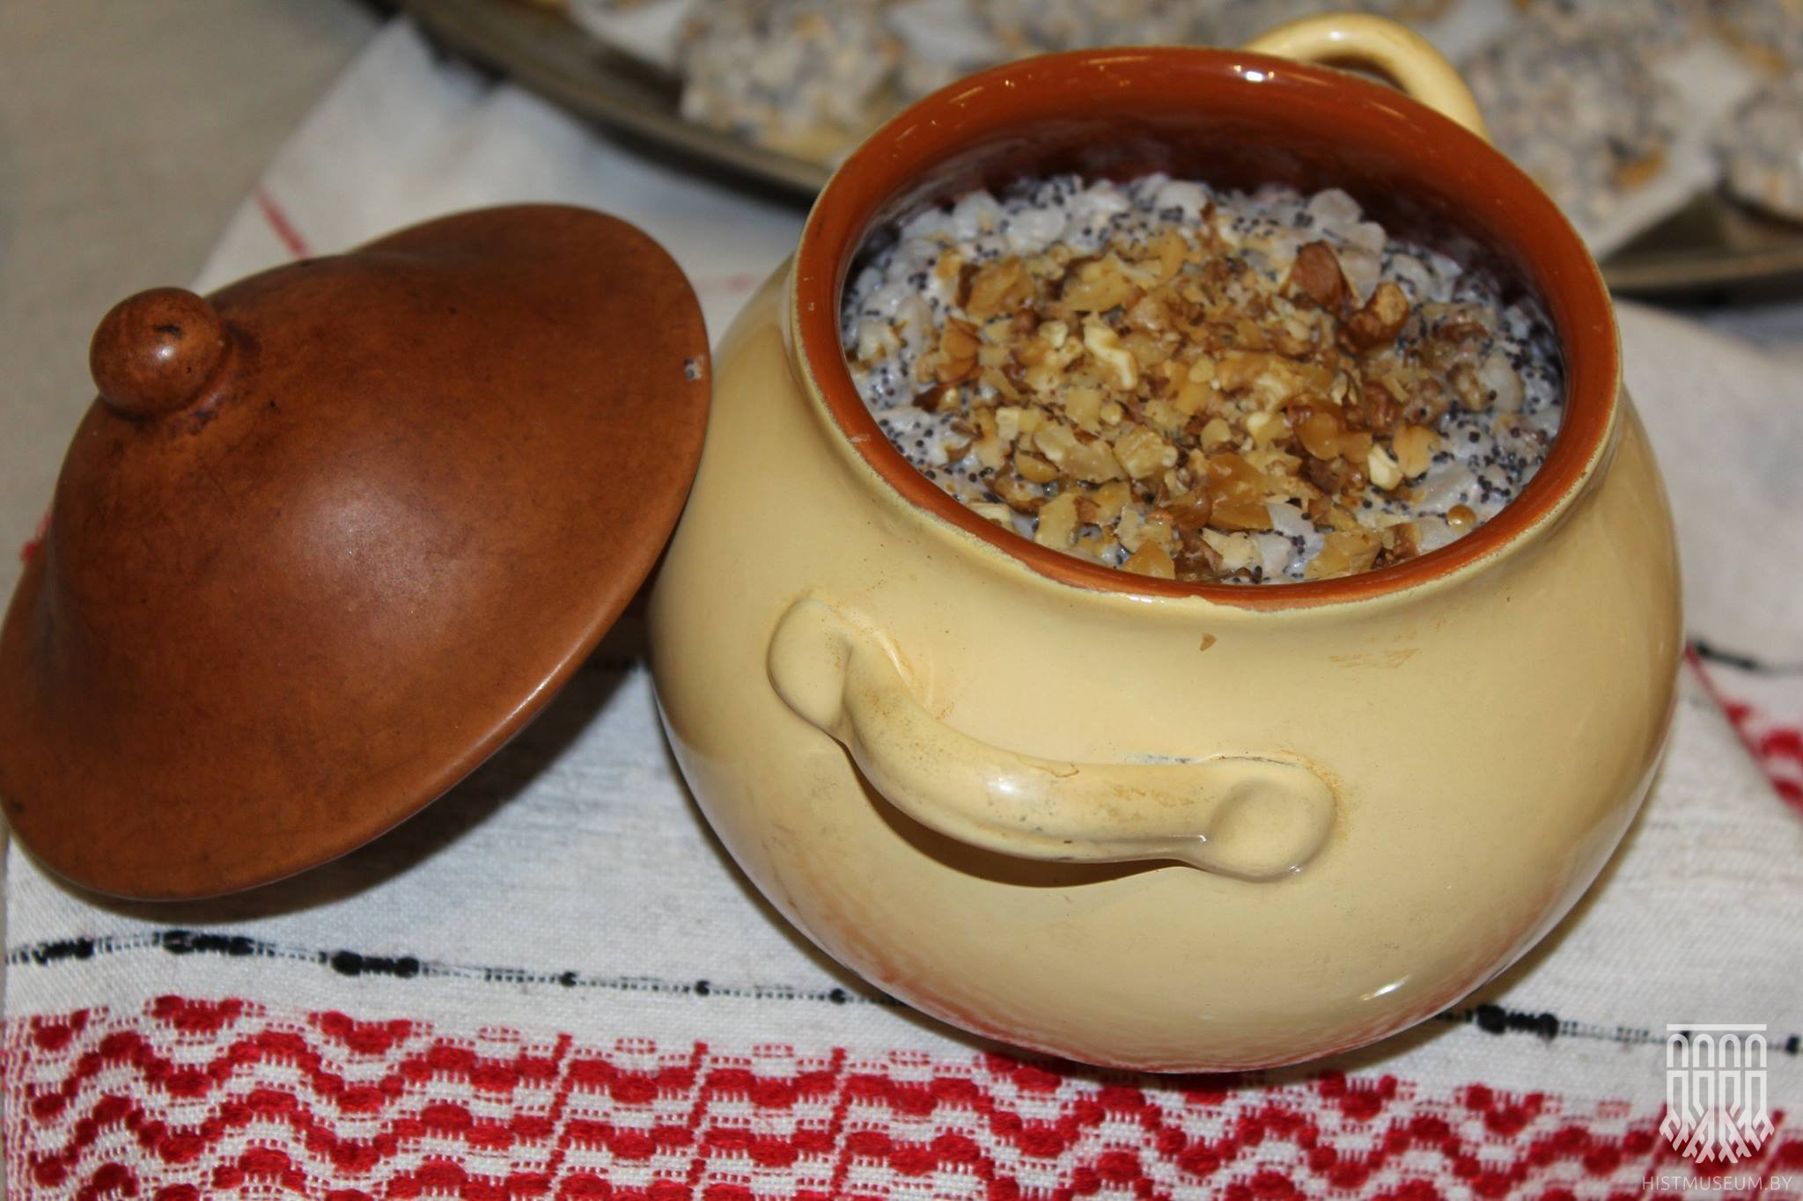
Галоўная страва -

Slide 8

На Каляды
збіралiся разам
хадзілi ў госці

Slide 9
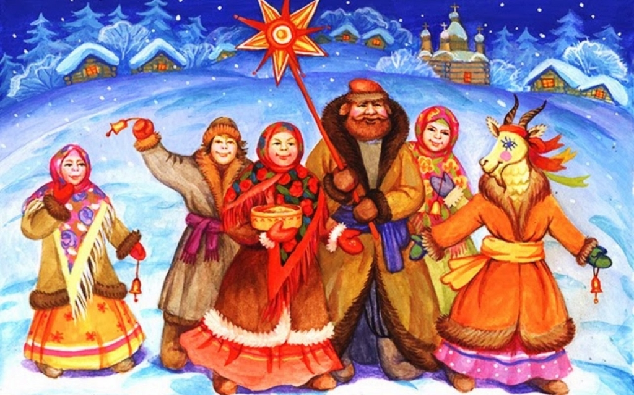
Калядоўшчыкi

Slide 10
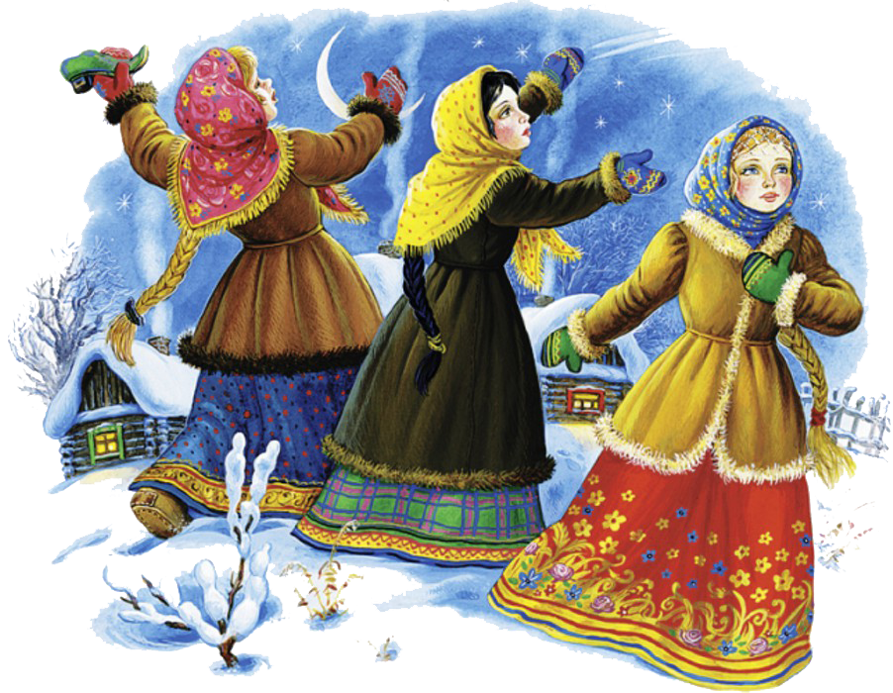
На Каляды варажылi

Slide 11
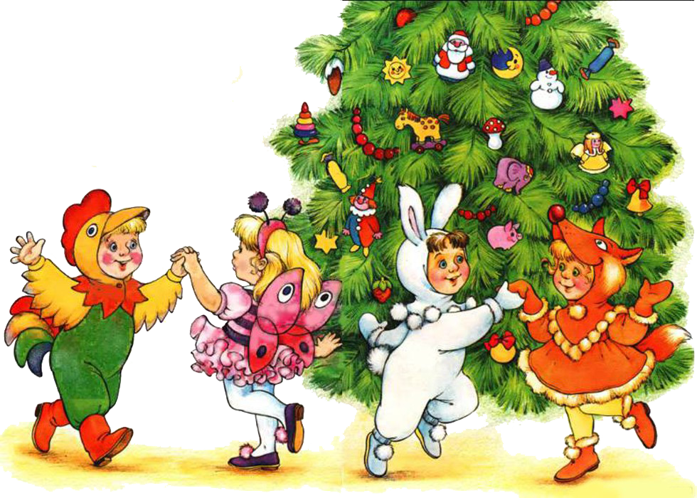
Засталося з намі

Slide 12

Адкажыце на пытаннi:
1. Як рыхтаваліся да Каляд?
2. Колькі тыдняў яны працягваліся?
3. Што рабілі на Каляды?
4. Як называлася галоўная калядная страва?

Slide 13


Праца ў групах
1
2
3
У канвертах:
тэкст з апісаннем
набор малюнкаў

Slide 14
Заданне:
Прачытаць тэкст
Выбраць прадукты для «сваёй» куццi
Падрыхтаваць расказ для класа:
1. Якую назву мела куцця?
2. Калi яе рабiлi?
3. Што гэта за каша?
Гэта … каша … .
(якая?)
(з чым?)

Slide 15


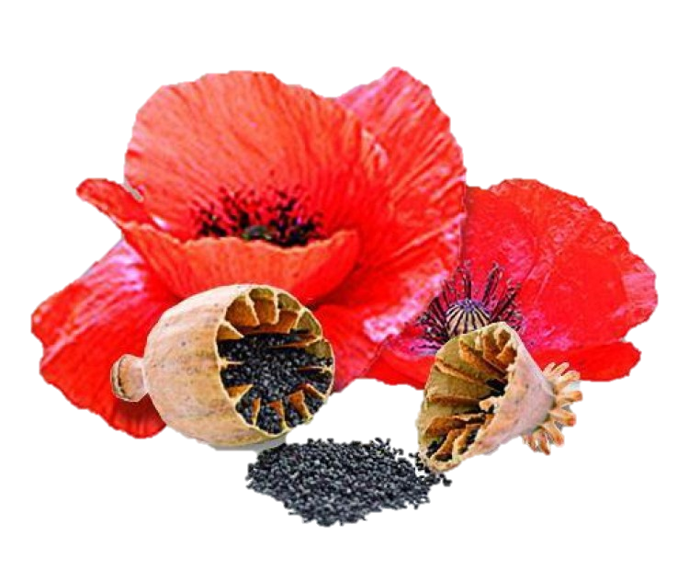
1. Посная куцця
Першая куцця мела назву «посная».
Яе рабiлi ў першы дзень Каляд.
Гэта ячневая каша з мёдам цi макам.

Slide 16


2. Багатая куцця
Другая куцця мела назву «багатая».
Яе рабiлi на Новы год.
Гэта ячневая каша са шкваркамі i маслам.

Slide 17

3. Вадзяная куцця
Трэцяя куцця мела назву «вадзяная».
Яе рабiлi ў апошнi дзень Каляд.
Гэта ячневая каша на вадзе.

Slide 18
Падвядзенне вынiкаў
Пра якое традыцыйнае народнае свята мы сёння велi размову?
Што незвычайнага цi новага вы сёння даведалicя?

Slide 19
Ці спадабалася вам працаваць у групах?
Якія цяжкасці вы адчувалі, калi працавалi разам?
Што вам спадабалася на класнай гадзiне больш за ўсё?
Хто хоча ўдзельнічаць у падрыхтоўцы наступных класных занятках?

Slide 20
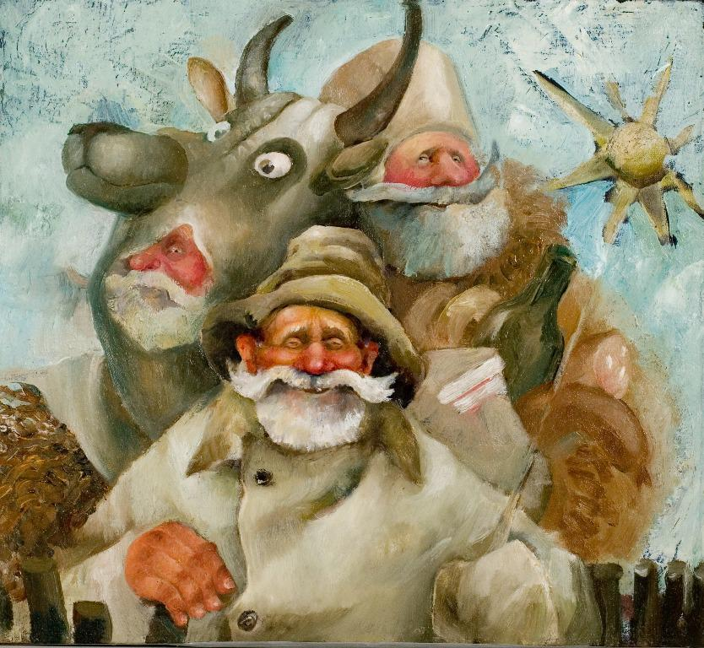

Дзякую за актыўны ўдзел і сумесную працу
Да новых сустрэч!

Slide 21
Спіс выкарыстаных крыніц
bk-brest.by
histmuseum.by
culture.ru
oz.by
subscribe.ru
playcast.ru
infourok.ru
m.baby.ru
ddu347.minsk.edu.by
yandex.ru
liveinternet.ru

